Slide 1
Этап конкурса: отборочный Название команды: GO# Город : Московская область, Ликино-Дулёво Образовательное учреждение : Ликино-Дулёвский политехнический колледж - филиал ГГТУ
Разработка мобильного приложения для магазина одежды

Slide 2
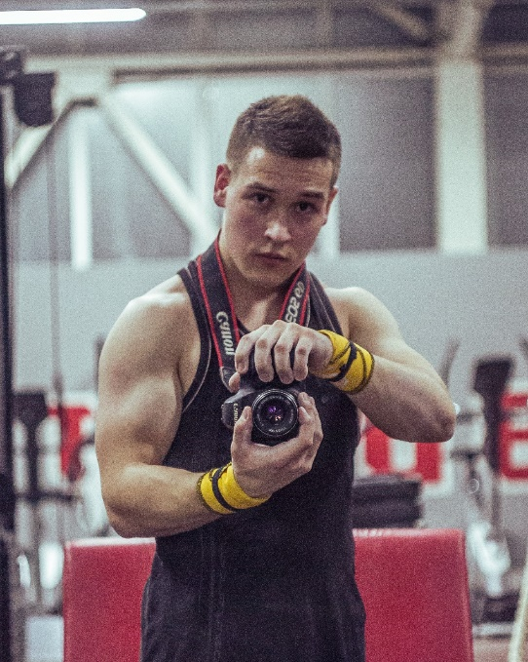
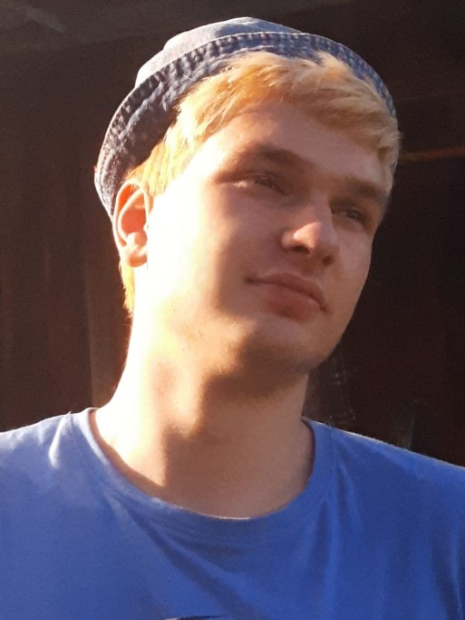
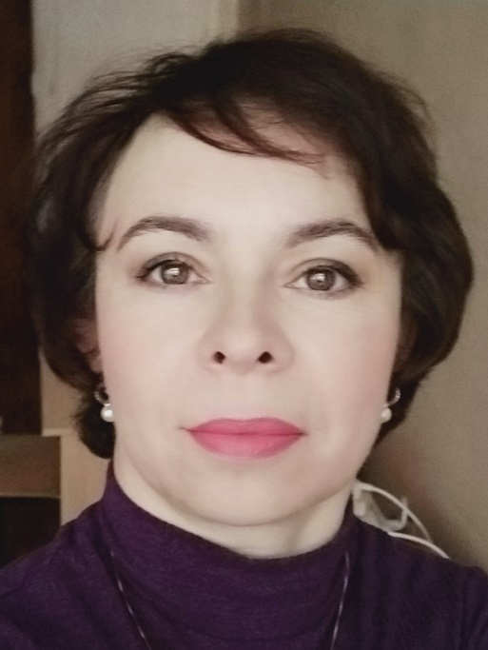
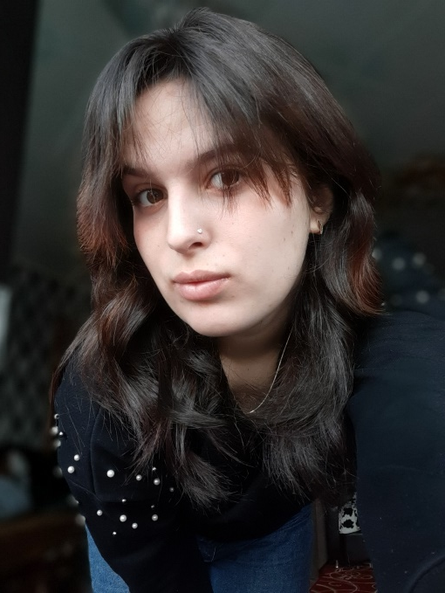
Наша команда
Гришин Роман Алексеевич Программист
Тестировщик
Сиднева Виктория Викторовна
Дизайнер
Куветов Даниил Евгеньевич
Программист
Тестировщик
Кузьмина Елена Евгеньевна
Преподаватель
Продуктолог

Slide 3
Цели и задачи проекта
На основе опросов определить задачи (Исследование)
Разработать концепцию и дизайн (Проектирование)
Разработать приложение (Прототипирование)

Slide 4
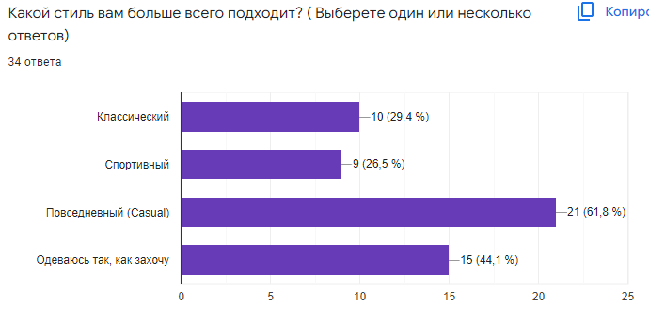
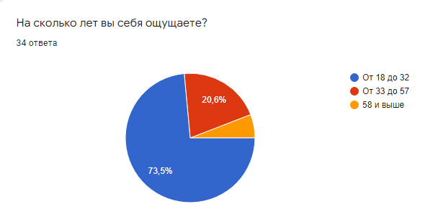
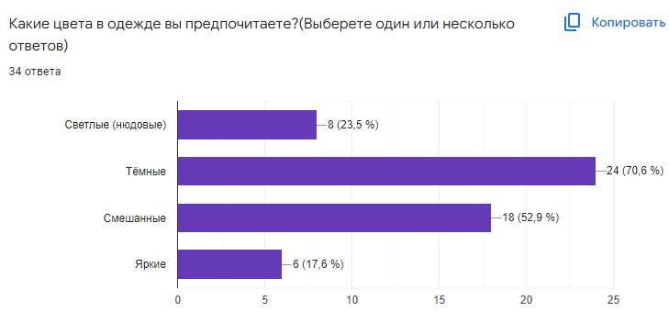
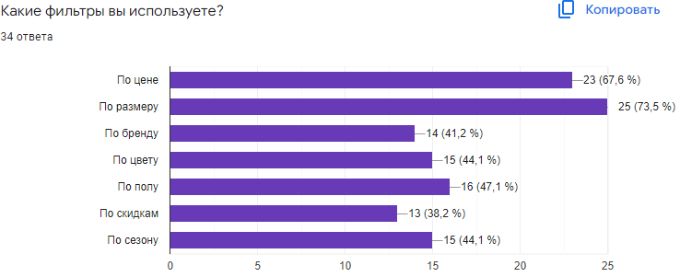
Итоги этапа «Исследование»

Slide 5
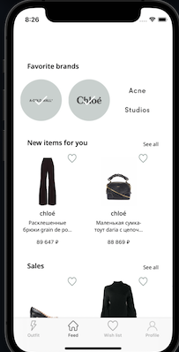
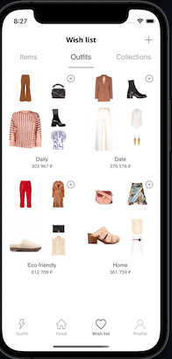
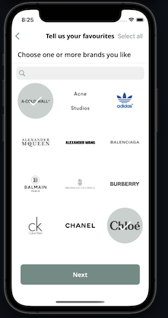
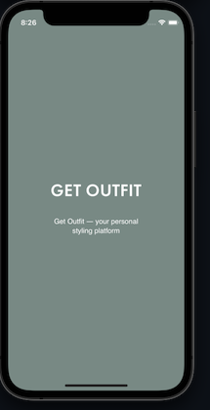
Итоги этапа «Проектирование»

Slide 6
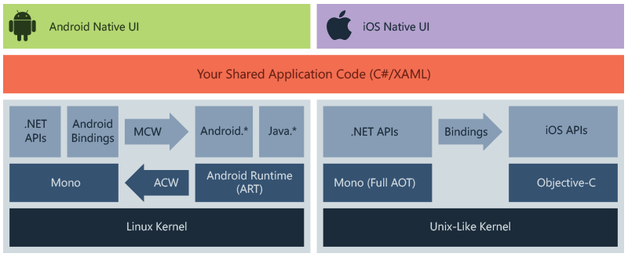
Xamarin.Forms + MVVM
Привязка данных
Получение данных
View
ViewModel
Model
Принцип работы MVVM
Команды
Обновление Модели
Принцип работы Xamarin.Foms

Slide 7

Firebase.Realtime
База данных Firebase Realtime - это облачная NoSQL база данных компании Firebase.
Categories
Users
Wearing
WishList
Id
ImageUrl
Name
Id
Fullname
Email
Login
Password
Id
CategoryId
ImageUrl
Name
Price
Size
Watched
WishListItem
Count
UserId

Slide 8
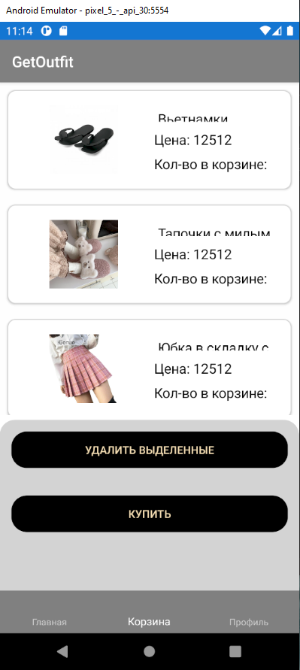
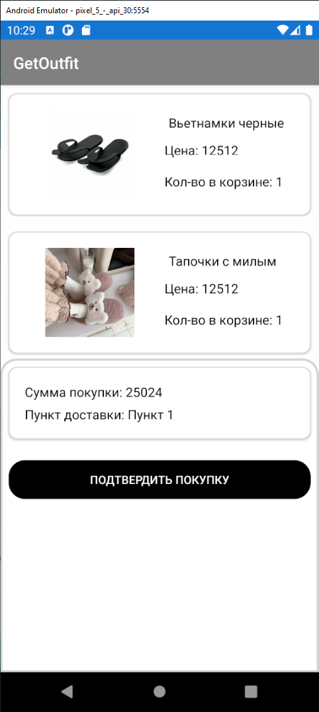
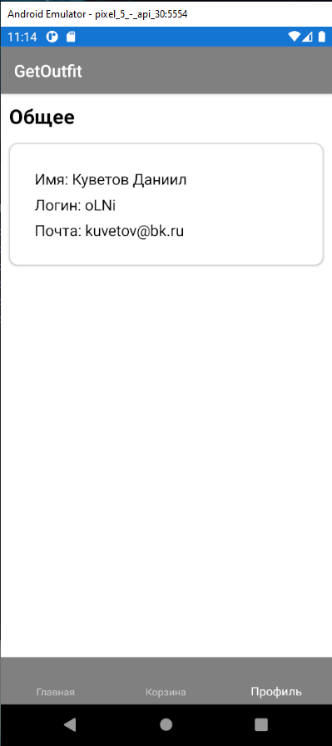
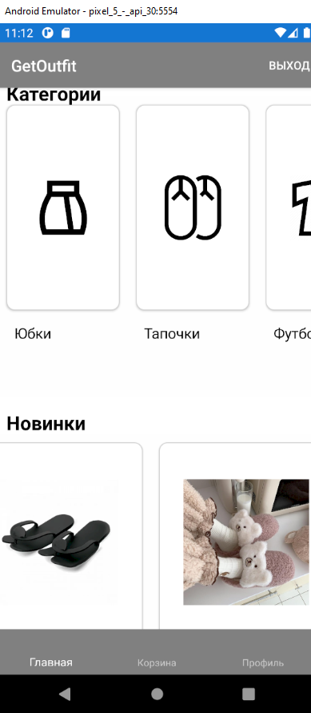
Итоги этапа «Прототипирование»

Slide 9
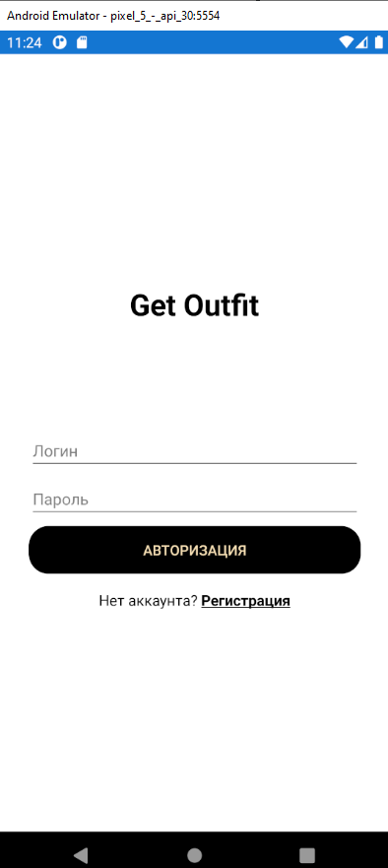
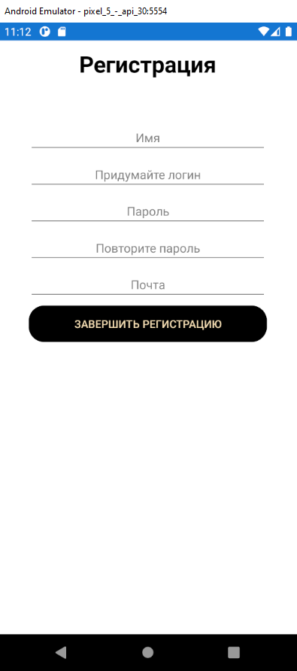
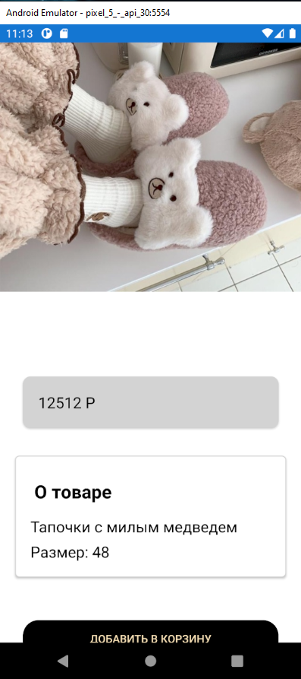
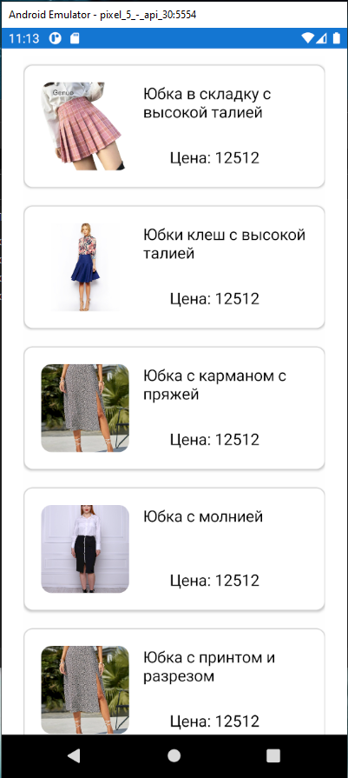
Итоги этапа «Прототипирование»

Slide 10
Реализованный функционал
Авторизация/регистрация
Добавление/удаление товаров в корзину для покупки
Учет трендовых вещей
Фильтрация списка вещей по категориям

Slide 11
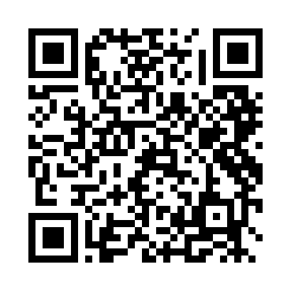
Спасибо за внимание!
За более подробной информацией о приложении смотрите на github
https://github.com/oLNidfwworld/GetOutfitApp

